Slide 1


Normas para el uso de la plantilla en las actividades grupales
Este póster en idioma castellano servirá para presentar de forma sintética y visual el trabajo realizado en cada actividad grupal. La correcta presentación y formato serán tenidos en cuenta en la evaluación.
Se deberá respetar el orden y el contenido de las siguientes secciones (Hoja 3 de la PPT):
  Encabezado del póster: Título de la actividad, Nombres de los integrantes, Nombre de la asignatura (ej. Secuenciación y Ómicas de Próxima Generación etc.)
  Introducción (2-3 líneas máximo): Breve contexto del análisis, Hipótesis planteada, Objetivo específico
  Metodología: Descripción concisa del enfoque utilizado, Herramientas bioinformáticas o estadísticas empleadas, Bases de datos o fuentes utilizadas
  Resultados: Uso de gráficos o visualizaciones adecuadas (figuras legibles y bien etiquetadas) que expliquen solas los resultados. Cada Gráfica deberá tener un título y si es conveniente un pie de figura. No permitido añadir texto para complementar la explicación.
  Discusión: Interpretación de los resultados, Identificación de genes clave, Posibles relaciones con condiciones biológicas relevantes
  Conclusiones: Resumen de los principales hallazgos, Limitaciones detectadas en el análisis, Propuestas futuras (si aplica)
  Normas de formato y presentación:
  NO se permite modificar el formato original de la plantilla.
  Cualquier alteración del diseño será penalizada (colores, márgenes, fuentes, estructura).
  Tipografía obligatoria:
      Texto: Aptos (Cuerpo) 18
      No se permite el uso de otras tipografías ni cambios en el tamaño establecido.
  Redacción: Clara, precisa y científica.
  Se valorará la coherencia entre secciones.
  Evitar lenguaje coloquial.
  Ortografía:
      No se permiten faltas ortográficas ni errores gramaticales.
  Visuales:
      Todas las gráficas deben estar bien etiquetadas, con leyendas claras (todas las tipografías permitidas).
      No sobrecargar el póster con texto o imágenes innecesarias.

Slide 2
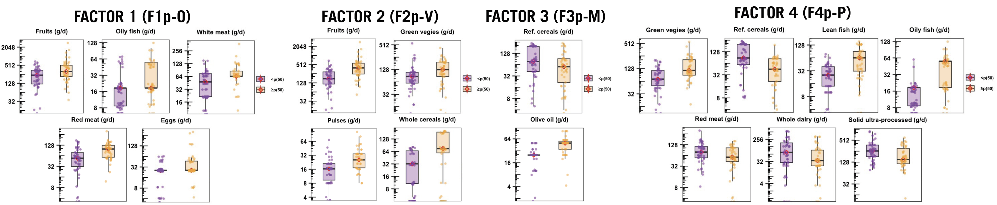
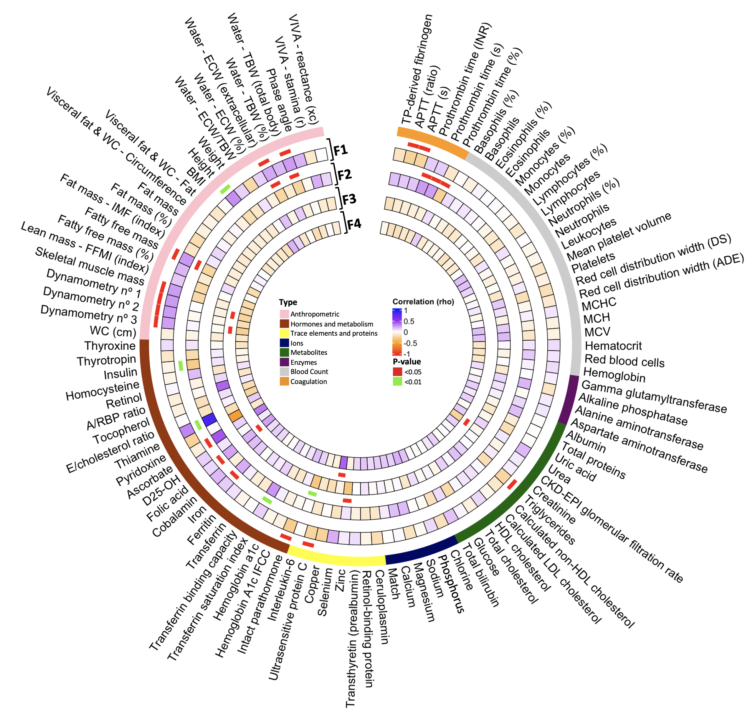
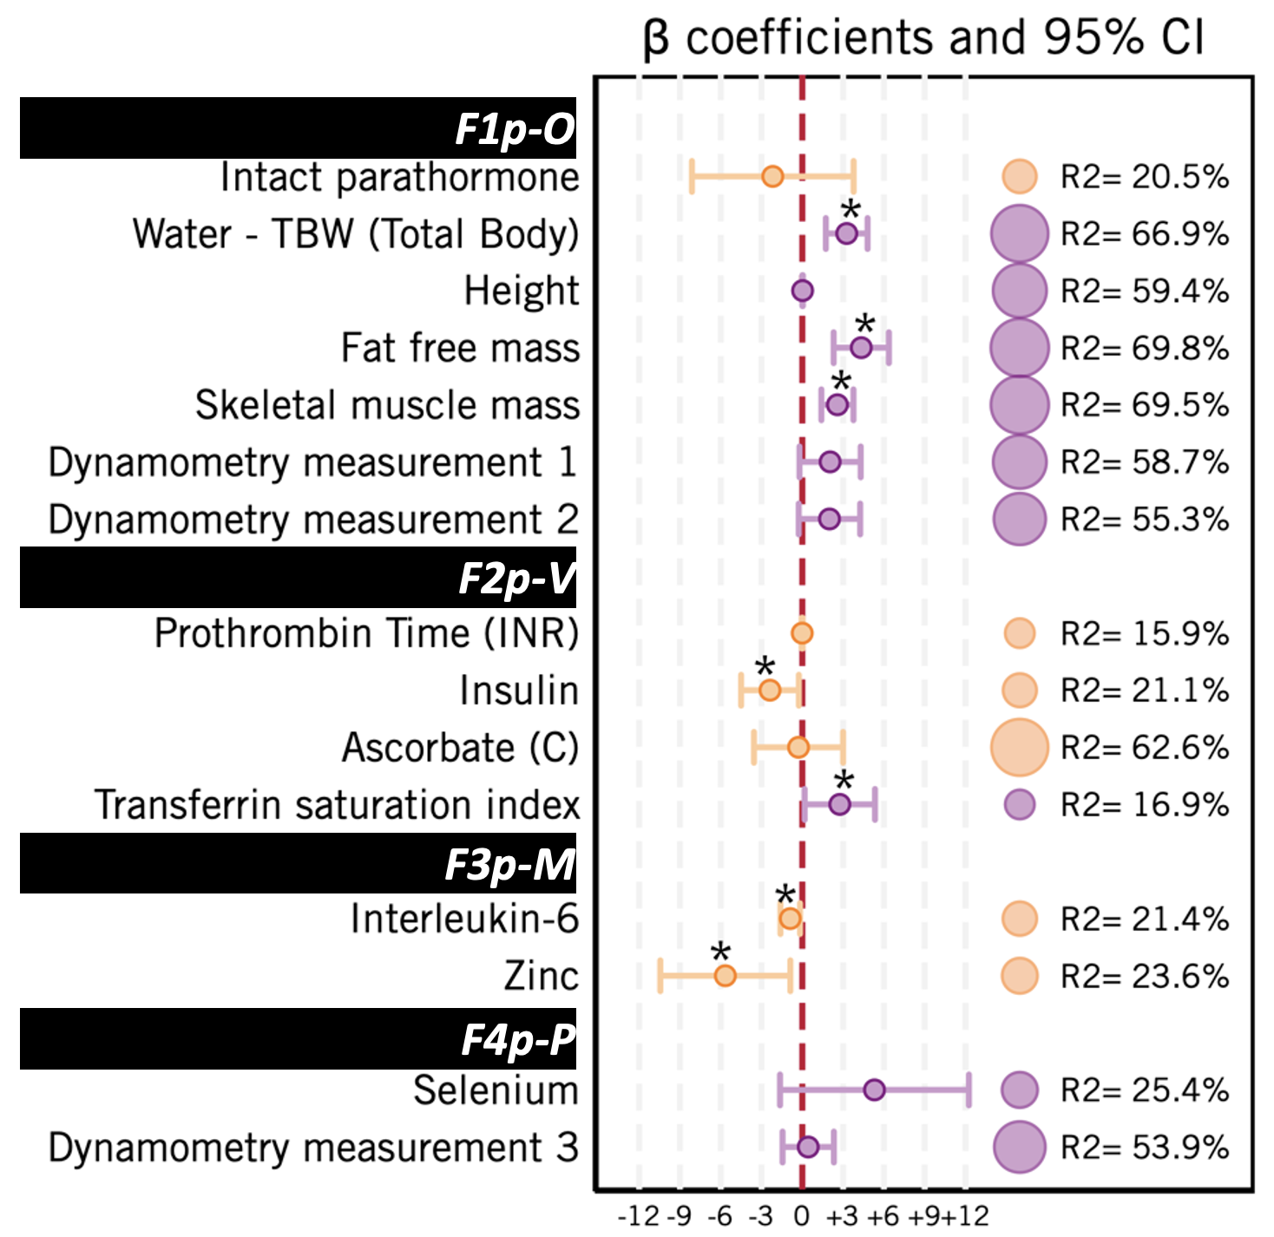
EJEMPLO DE PÓSTER
Análisis descriptivos de poblaciones fenotípicas
Estadística y R para Ciencias de la Salud
Víctor de la O, Edwin Fernández-Cruz
INTRODUCCIÓN
Este trabajo tiene como objetivo clasificar a los sujetos en distintos subgrupos nutricionales o dietotipos según su ingesta dietética y sus resultados de salud, utilizando métodos de reducción dimensional. Esta estrategia permite avanzar hacia intervenciones personalizadas que mejoren la salud cardiometabólica y la calidad de vida.
METODOLOGÍA
Se realizó un análisis exploratorio multidimensional con datos dietéticos detallados de la base de datos proporcionada, incluyendo cuestionarios validados (FFQ y recordatorio de 72h), medidas antropométricas y bioquímicas. Mediante un análisis de PCA se analizaron 85 variables estandarizadas (21 dietéticas y 64 nutricionales), identificándose cuatro componentes dietéticos principales. Se aplicó un parallel analysis para confirmar el número óptimo de factores, y se clasificó a los participantes según su grado de adherencia a cada patrón. Posteriormente, se evaluaron correlaciones de Spearman entre los factores dietéticos y 104 variables clínicas, ajustando por energía y posibles confusores
RESULTADOS
Figura 1. Diagramas de cajas de la distribución más representativa del consumo dietético según cada factor estratificado por adherencia según los valores medianos
Figura 2. Complex heatmap de características clínicas según cada Factor (F)
Figura 3. Diagrama de bosque de asociaciones de características clínicas según cada factor (F)
DISCUSIÓN
CONCLUSIONES
Los cuatro patrones dietéticos identificados muestran perfiles nutricionales y clínicos diferenciados que permiten establecer relaciones entre la dieta y marcadores de salud metabólica. El patrón proto-omnívoro (F1p-O) se asoció positivamente con masa magra, agua corporal total y fuerza muscular, lo que sugiere un perfil metabólicamente activo. El patrón pro-vegetariano (F2p-V) mostró asociaciones favorables con vitaminas hidrosolubles y un menor nivel de insulina, apuntando a un posible efecto protector frente a la resistencia a la insulina. El patrón pro-Mediterráneo (F3p-M) se relacionó inversamente con interleucina-6 y zinc, lo que podría indicar un perfil antiinflamatorio. Por otro lado, el patrón pro-pescetariano saludable (F4p-P) mostró una correlación positiva con selenio, aunque no alcanzó significación tras el ajuste. Estos resultados respaldan la utilidad del enfoque de nutrición de precisión para identificar dietotipos con implicaciones clínicas, particularmente en el contexto del metabolismo y la inflamación, dos ejes clave en enfermedades como la obesidad y sus comorbilidades.
Nuestros hallazgos sugieren que los patrones dietéticos protoomnívoros se asocian positivamente con los componentes de masa magra, mientras que las dietas basadas en plantas mostraron tendencias opuestas. Los patrones dietéticos mediterráneos indujeron una posible asociación con perfiles antiinflamatorios. Estos resultados resaltan la posible utilidad de los métodos de reducción dimensional para comprender la presencia de dietotipos agrupados cualitativos que relacionan la dieta con los resultados de salud para la prescripción de nutrición de precisión.

Slide 3
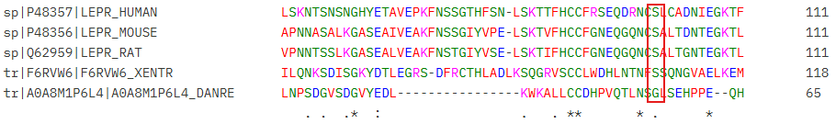
Anotación e interpretación de variantes
Genética clínica y de poblaciones
Lidia Conde Matos, Lucia Martinez Garrido, Miguel Grande Falceto, Paula Andrea Sanchez Alvarez, Elena Martinez Garrido.
INTRODUCCIÓN
Este estudio realiza un análisis de exoma completo para identificar variantes hereditarias en un núcleo familiar. El objetivo es la interpretación clínica de archivos .vcf en genes críticos como LEPR y TP53. Mediante herramientas bioinformáticas (SIFT, PolyPhen-2) y bases de datos como OMIM, se discriminan polimorfismos benignos de mutaciones patogénicas. Esto permite establecer correlaciones genotipo-fenotipo y evaluar riesgos de enfermedades graves, garantizando un diagnóstico genético preciso.
METODOLOGÍA
Los archivos VCF de los exomas de Bart y Homer se procesaron mediante Ensembl VEP (hg38) para la anotación completa de variantes, marcando nomenclatura HGVS, frecuencias alélicas (gnomAD/1000 Genomes) y puntuaciones SIFT/PolyPhen. Las variantes missense se analizaron en detalle con Clustal Omega para conservación evolutiva y UniProt para identificación de dominios afectados. Las asociaciones patológicas y patrones de herencia se investigaron en OMIM, mientras que las implicaciones funcionales se exploraron mediante KEGG Pathways y Reactome. Finalmente, se empleó UCSC Genome Browser para la visualización genómica y validación de coordenadas.
RESULTADOS
Figura 1. Alineamiento de secuencias ortólogas (Clustal Omega) mostrando la conservación del aminoácido afectado (LEPR) por la variante entre diferentes especies.
Figura 2. Descripción.
Figura 3. Descripción.
DISCUSIÓN
CONCLUSIONES
Interpretación de resultados, posibles relaciones si aplica, etc.
Resumen principal de hallazgos y limitaciones del análisis si aplica

Slide 4
